Slide 1
Prezentace studentů
Ing. Radka Bauerová, Ph.D.

Slide 2
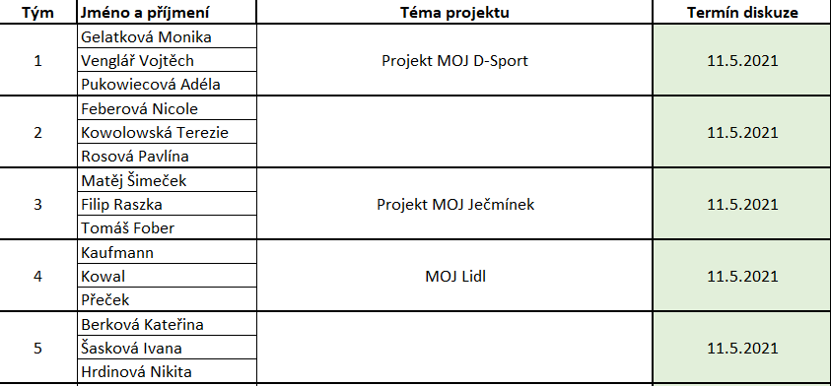
PŘEDPOKLÁDANÝ ROZPIS PREZENTACÍ

Slide 3
Děkuji za pozornost ☺

